Slide 1
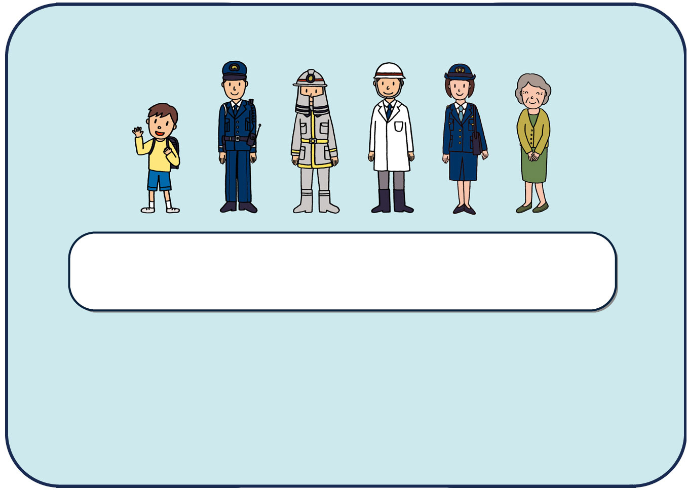
わたしたちのくらしと税
小学生用租税教育教材
小学校学習指導要領準拠

Slide 2








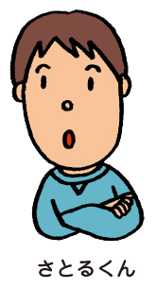

調べてみよう！ 税のこと①
みんなは税のこと、どれくらい知っているかな？
わたしたちに一番身近な税は何だろう？
何かな～？
商品を買ったとき
必ずふくまれている
みたいだよ
消費税って
聞いたことあるわ

Slide 3



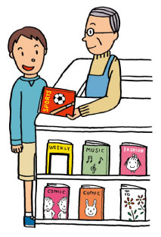

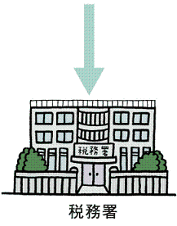

調べてみよう！ 税のこと②
では、消費税はその後、
どこに行くのかな？
お店が消費税を国
（税務署）や地方に
納めます
税は国や地方に
納められるんだね

Slide 4




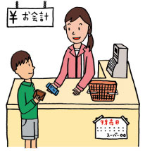


調べてみよう！ 税のこと③
消費税のほかにもいろいろな
税があるけれど、なぜ、税を
納めないといけないのかな？
大事なお金
だからできれば
払いたくないな
国や地方に納められた
税は何に
使われているんだろう？
税がなくなると
どうなるのだろう？
ガムを買って消費税を払った

Slide 5


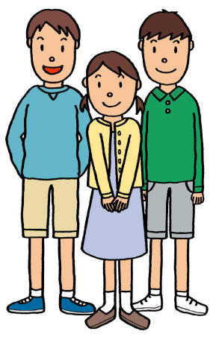


調べてみよう！ 税のこと④
身近なものって？
税はわたしたちにとって、
とても身近なものなんだよ
税のこともっとくわしく
知りたいな
よーし、
みんなで調べるぞ！

Slide 6
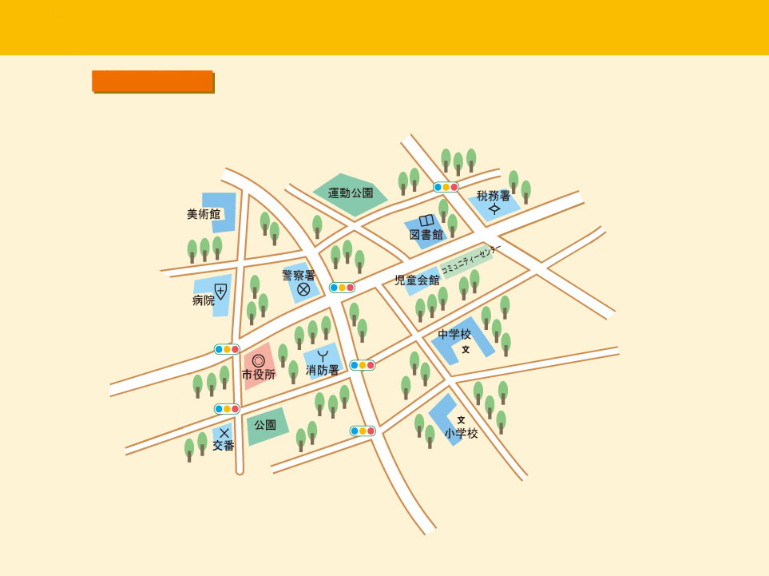







税って何に使われているの？
しせつ
しせつ
税とのかかわり
みなさんがいつも遊ぶ公園や本を読む図書館など、多くの人が使う施設を公共施設と
いいます。公共施設には国やそれぞれの地方（都道府県や市（区）町村）の税がたくさ
ん使われています。
しせつ
しせつ
みなさんが住んでいる町にも、いろいろな公共施設があります。
どんなものがあるか探してみましょう。
ぼくたちの
小学校も公共施設
なんだね
警察署に消防署・・・
いっぱいあるね
道路や信号も
みんなのお金で
つくった
ものなんだね

Slide 7
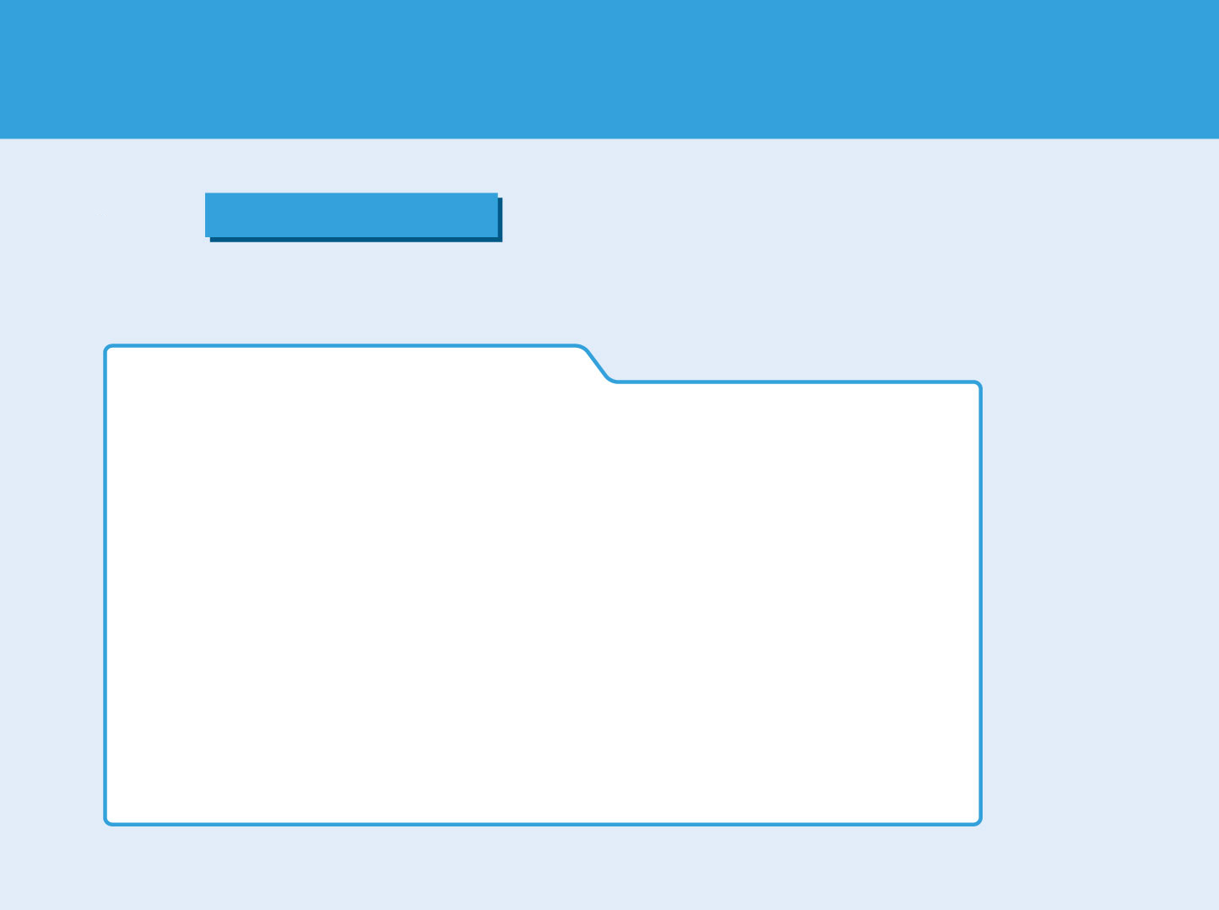


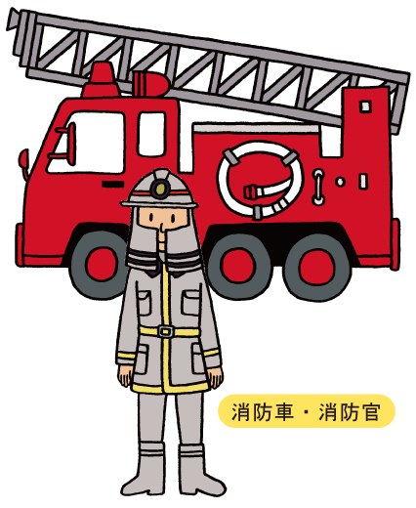

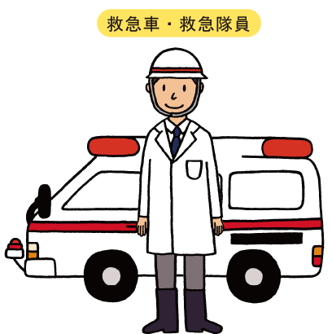

税ってどう役立っているの？①
くらしに役立つ税
税は、わたしたちみんなが、平等で安全に楽しくくらしてい
くために、公共施設以外にもいろいろなかたちで使われて
しせつ
います。税がみなさんの身近なところで、どんなふうに役立てられているか、考えてみましょう。
わたしたちの安全を守るために
税は、みんなの
生活を守って
くれているのね

Slide 8


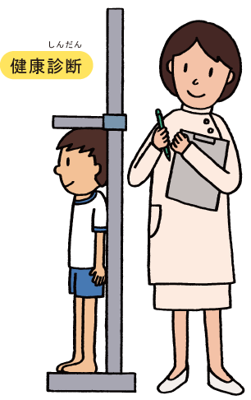
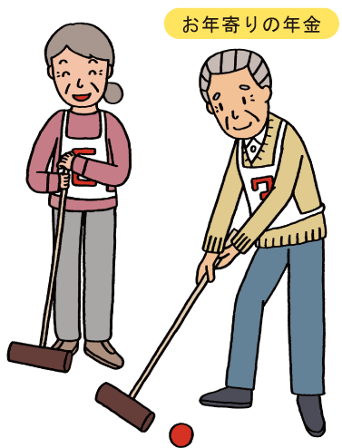
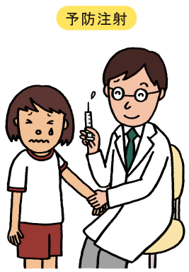

税ってどう役立っているの？②
税って、いろんな
ところで役立って
いるんだね
わたしたちの健康や生活を守るために

Slide 9


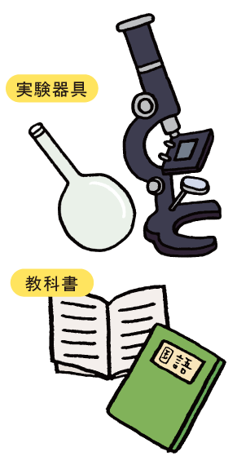
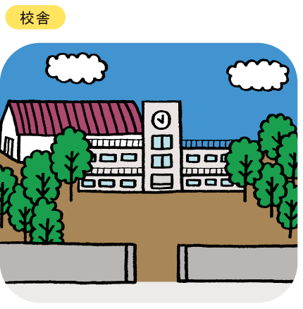
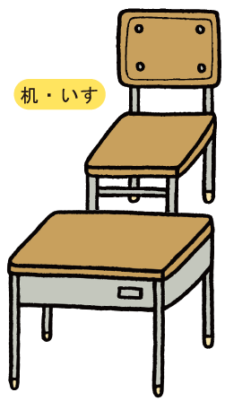

税ってどう役立っているの？③
みんなで学校に
行けるのも、
税のおかげ
なんだね
わたしたちが平等に教育を受けられるために

Slide 10





税ってどう役立っているの？④
ゼイキン博士のまめ知識
みんなが勉強する
ために、たくさんの
お金が使われて
いるんだよ
国や地方が負担する年間教育費（令和３年度）
（公立学校１人あたり）
小学生
約92万1千円
中学生
約106万7千円
高校生（全日制）
約112万9千円

Slide 11
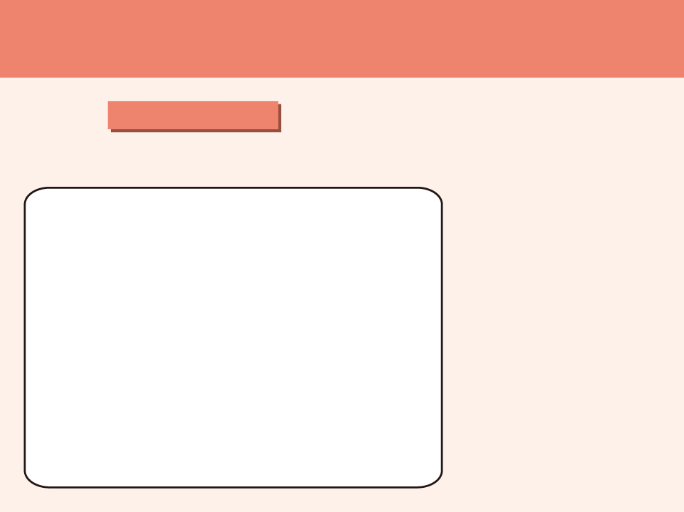

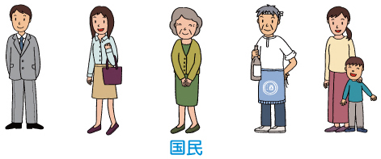






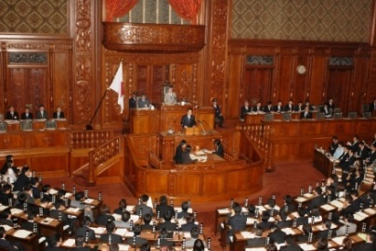

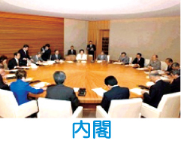

税の使いみちはどうやって決めるの？①
国の予算の決め方
国は国民のくらしを豊かにするために、国に入るお金をどう
使うかを話し合いで決めています。まず、内閣が１年間に入
るお金と国の仕事に必要なお金を計算し、予算案をたてます。そして、その予算案につい
て、国民の代表である議員が国会で話し合い、予算を決定します。
この政治への参加と国を支える税金を
国民が負担することが対になっている
のが民主主義国家の基本です。
選挙
税
国民の
くらし
議員は国民に
選ばれた
代表者なんだ
議決
国会
予算案
写真提供：衆議院
出典：首相官邸ホームページ

Slide 12
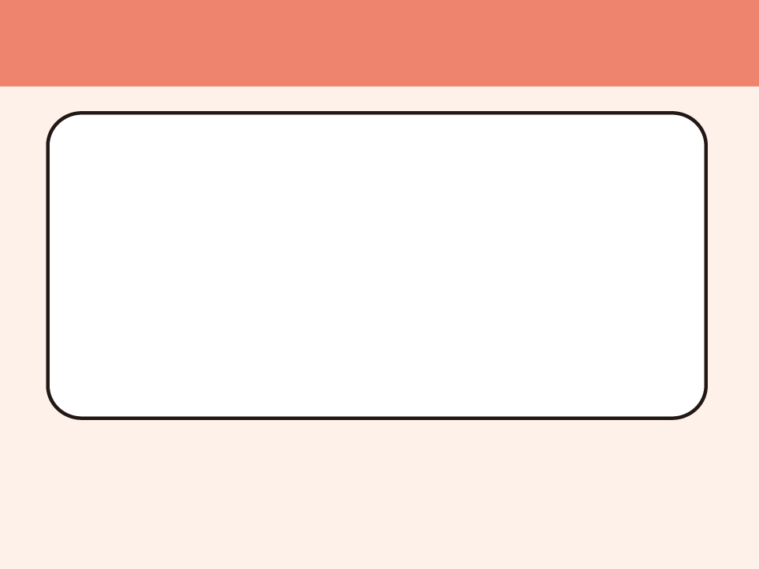
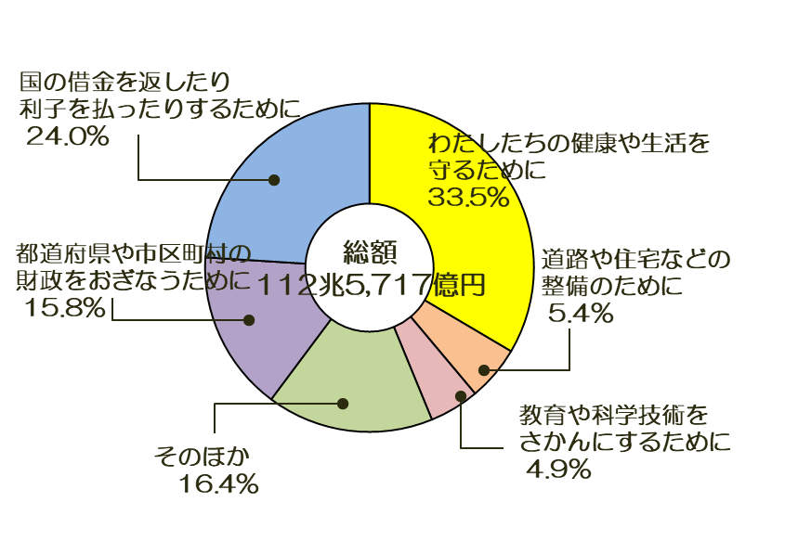
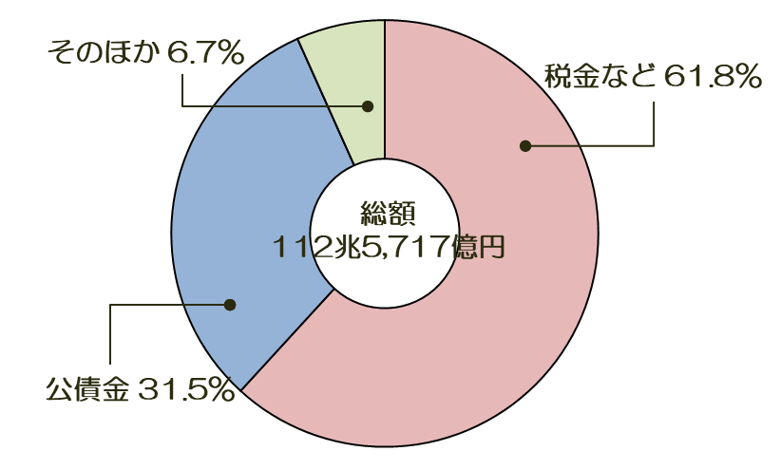




税の使いみちはどうやって決めるの？②
国の予算
（令和６年度当初予算）
税金は国民みんなのために
使われているのね
国民のためになるように、
予算がたてられているんだ

Slide 13


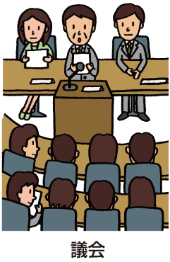
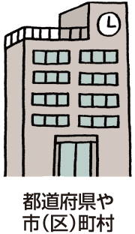




税の使いみちはどうやって決めるの？③
ゼイキン博士のまめ知識
地方も国も
予算の決め方は
同じなんだよ
■地方の予算の決め方
地方の予算を決めるときも、
国と同じように議会で話し
合いをして、使いみちを決め
ています。地方の議会も、そ
れぞれの地方選挙で選ば
れた住民の代表者です。

Slide 14
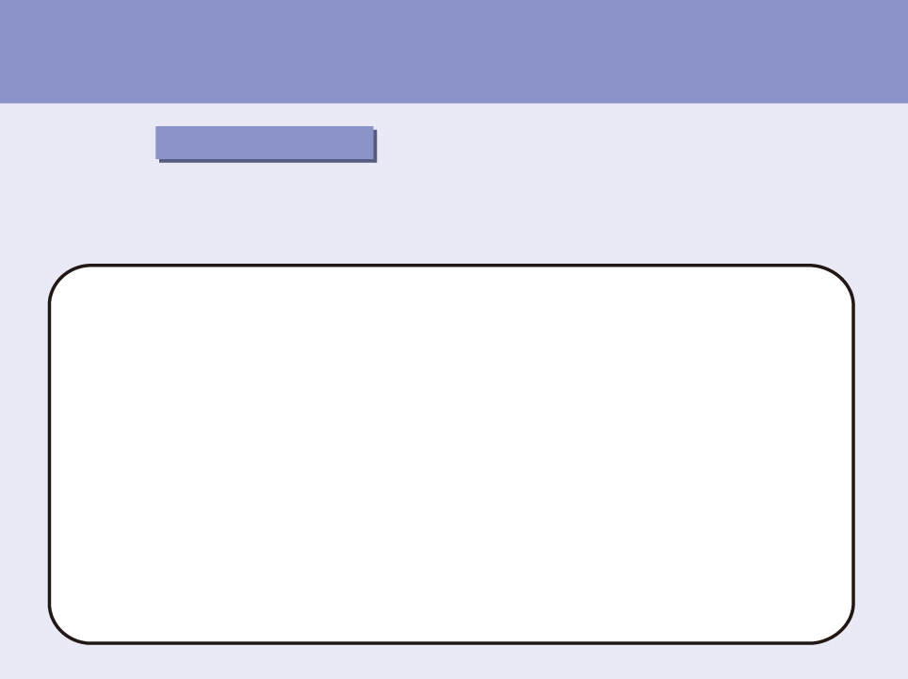



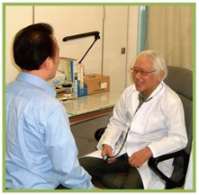
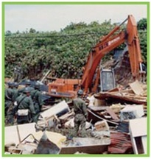
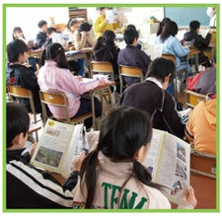
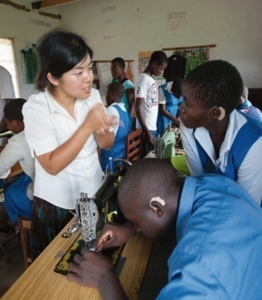
国や地方は税をどう使っているの？①
国・地方の使いみち
国は、国民全体のために必要なことや海外援助などに、地
方（都道府県や市（区）町村）は、住民の生活に欠かせない
身近なことに税を使っています。
地方（都道府県や市（区）町村）が活動するためのお金は地方税と国から交付されるお金でまかなわれています。
国
税はわたしたちのくらしに
どのようにいかされているのかな？
社会保障のために
災害救助のために
教育のために
海外援助のために
国民が医療を受けるとき
の費用を援助しています。
いざというとき災害救助
を行います。
教科書を無料で配布してい
ます。
現地へ行って支援活動
をしています。(※）
※写真提供：今村健志朗/JICA

Slide 15
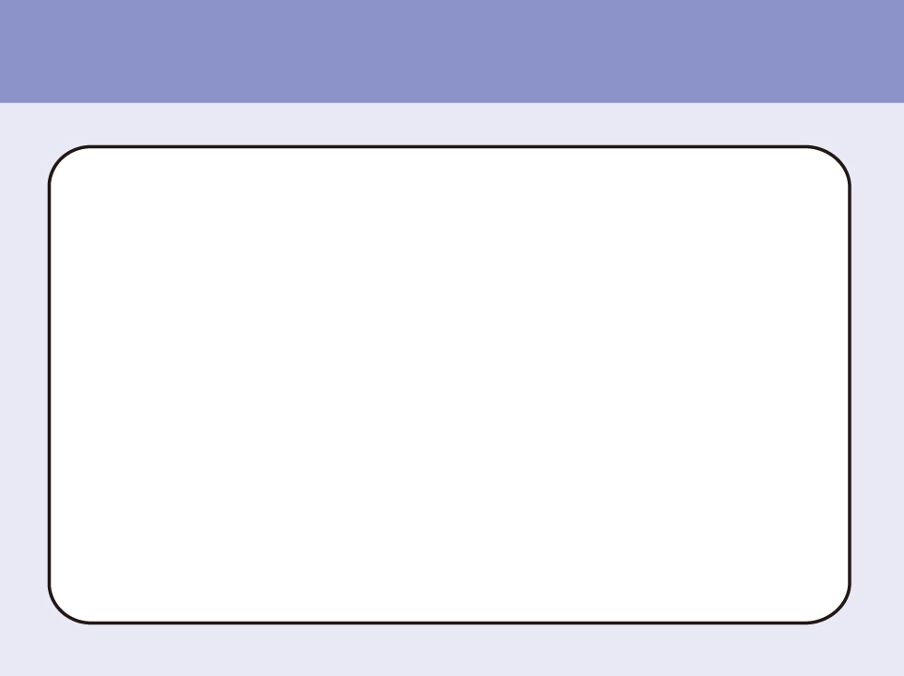


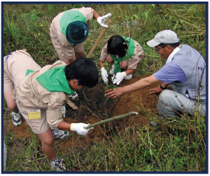
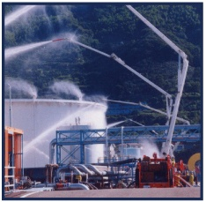
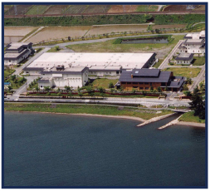
国や地方は税をどう使っているの？②
地方
地方ではその地域のために
税を使ってるんだね
快適なくらしのために
住民の安全を守るために
まちづくりのために
自然環境の保護に努めています。
（兵庫県朝来市での植林事業）
火災から住民を守ります。
（和歌山、海南、有田市合同消防訓練）
下水道の整備をしています。
（高島浄化センター）

Slide 16
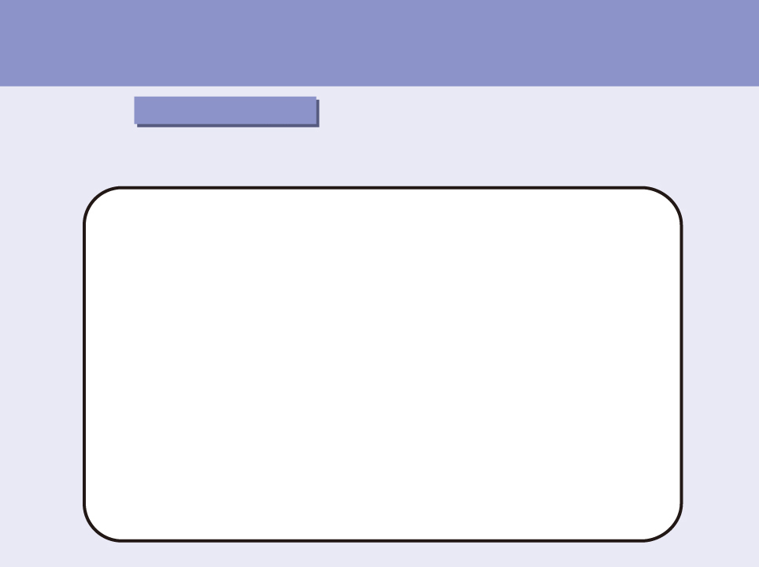
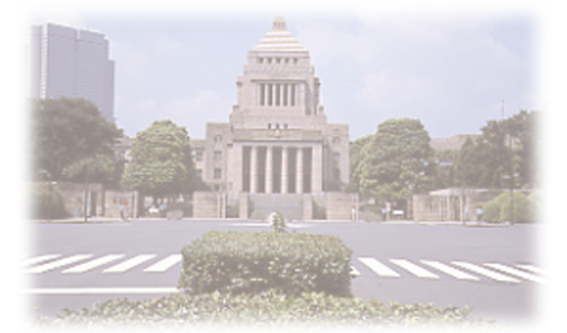







税は大切なもの
納税は国民の義務
税がないと、わたしたちの生活は成り立たなくなります。
税は、社会の一員として暮らしていくために支払わなければならない会費のようなもの
です。税を納めることは、国民の義務として憲法に定められています。
みんなで平等に
税を納めて
いるんだね
わたしたちの代表が
話し合って
税の使いみちを
決めているのね
大人になっても
きちんと
税を納めなくちゃ

Slide 17








みんなの意見をまとめてみよう
税はわたしたちが健康で文化的な
生活を送るためにかかせないものだね
納税は義務だけれど
それと同じくらい
どういうふうに
使われているのか
知ることも大事だね
税があるから
安心して生活
できるのね
税は公共サービスの
対価だね

